Slide 1
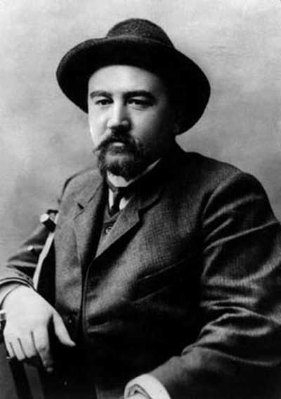
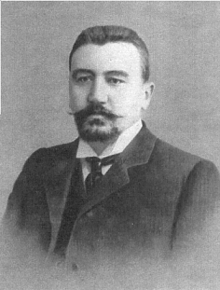
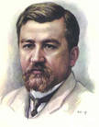
«Молох», анализ повести Куприна

Slide 2
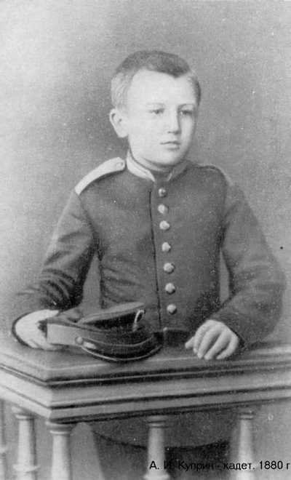
Биография
Родился 26 августа в городе Наровчат Пензенской губернии в семье мелкого чиновника, умершего через год после рождения сына. Мать (из древнего рода татарских князей Куланчаковых) после смерти мужа переехала в Москву, где прошли детство и юность будущего писателя.

Slide 3
В шесть лет был отдан в Московский Разумовский пансион (сиротский), откуда вышел в 1880. В тот же год поступает в Московскую военную академию, преобразованную в Кадетский корпус.
После окончания учения продолжает военное образование в Александровском училище (1888 - 1890). Впоследствии опишет свою "военную юность" в повестях "На переломе" ("Кадеты") и в романе "Юнкера". Уже тогда мечтал стать "поэтом или романистом".

Slide 4
Первым литературным опытом Куприна были стихи, оставшиеся неопубликованными. Первое произведение, увидевшее свет, - рассказ "Последний дебют" (1889).

Slide 5
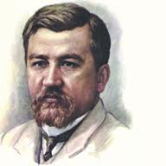
В 1890, окончив военное училище, Куприн в чине подпоручика был зачислен в пехотный полк, стоявший в Подольской губернии. Офицерская жизнь, которую он вел в течение четырех лет, дала богатый материал для его будущих произведений. Жизни русской армии посвящена серия рассказов.

Slide 6
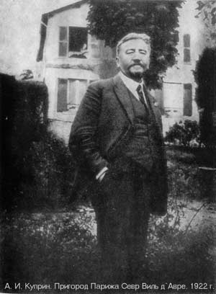
В 1894 Куприн выходит в отставку, не имея никакой гражданской профессии и малый жизненный опыт.

Slide 7
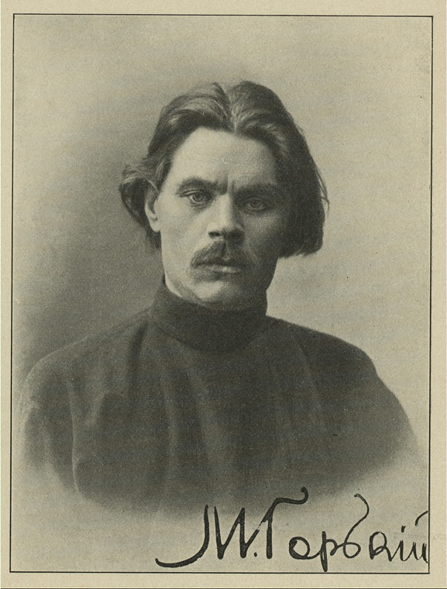
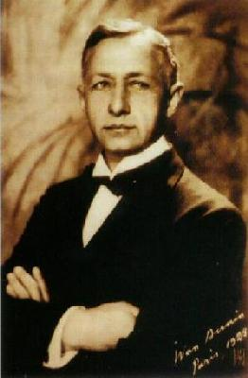
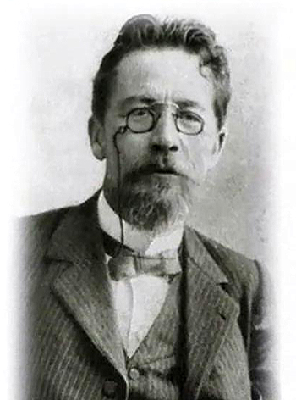
В 1890-е годы Куприн знакомится с Буниным, Чеховым и Горьким.

Slide 8
«Молох», анализ повести Куприна
Творчество Александра Ивановича Куприна (1870 - 1938) продолжало традиции критического реализма конца XIX века. Однако, обращаясь к анализу его произведений, становится понятно, насколько тесно связана биография этого человека с его писательской деятельностью. Общеизвестен факт: оставив в 1894 году военную службу (о которой он напишет впоследствии потрясающе правдивую повесть о русской армии "Поединок"), Куприн в течение последующих десяти лет скитался по Руси, испробовав множество профессий - от тапера в цирке до грузчика на астраханских пристанях, от лесного объездчика до управляющего имением, был псаломщиком и даже зубным врачом. В результате Куприн создал более ста произведений разных жанров.

Slide 9
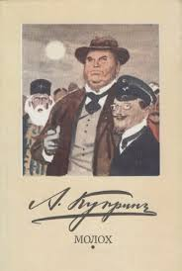
Посетив промышленный район Донбасса, переживавшего период бурного развития, в 1896 году Александр Куприн публикует повесть "Молох", принесшую молодому автору широкую известность. В качестве названия автор использует имя легендарного бога Молоха, которому древние аммонитяне приносили в жертву через сожжение живых детей, в основном отпрысков знатных семей. Конечно, в повести этот образ многозначен: это и символ буржуазного прогресса, и крупный сталелитейный завод, где разворачивается действие повести, и, наконец, член правления завода - миллионер Квашнин, чей образ гиперболизирован и обезличен.

Slide 10
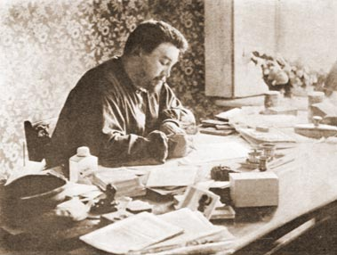
В повести нашла отражение и тема народных выступлений - бунта рабочих. Но, судя по воспоминаниям Н.Михайловского, заведовавшего художественным отделом "Русского богатства", где была напечатана повесть, Куприн переписал последние главы, описывающие бунт рабочих на заводе, очевидно, из-за цензурных соображений.
Главным героем становится типичный герой конца XIX века - интеллигент Бобров, ищущий правду жизни. Его по праву можно считать резонером - выразителем авторского неприятия буржуазной действительности. Тем не менее многие критики обвинили героя в нерешительности, свойственной интеллигентам. Однако в финале мы видим сцену, когда инженер Бобров мечется по заводской территории, подавляя в своем раздвоенном сознании желание взорвать заводские котлы, приобщившись к бунту рабочих.

Slide 11
Повесть в итоге получилась не социально-политической, как, возможно, задумывалась вначале, а социально-психологической. Следовательно, вполне объяснимо, почему объектом изображения Куприна стала судьба инженера Боброва, а не судьбы рабочих и зарождающееся революционное движение. В "Молохе" писатель, конечно, изобразил выступление рабочих (и "бабий бунт"), даже объяснил и в какой-то степени оправдал его. Но так как сути революционного движения в России Александр Иванович не понял до конца, то и изображать в дальнейшем героев-рабочих не стал. А позже, не найдя общий язык с Советской властью и лично с Лениным, вынужден был эмигрировать и 17 лет провел в Париже, вернувшись на родину, по сути, только умереть.
В заключение хотелось бы отметить, что после "Молоха" жанр повести стал ведущим в творчестве Куприна.

Slide 12
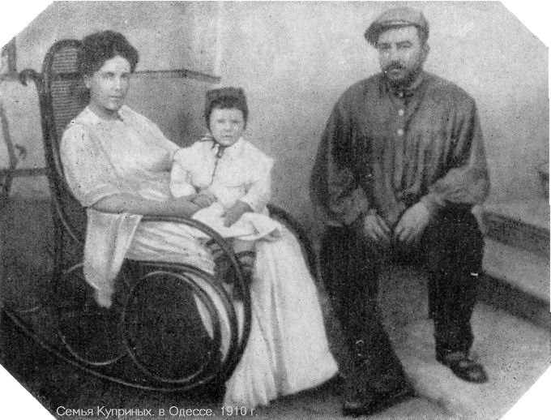
В 1901 переезжает в Петербург, начинает работать секретарем "Журнала для всех", женится на М.Давыдовой, рождается дочь Лидия.
В 1905 выходит наиболее значительное его произведение - повесть "Поединок", имевшая большой успех. Выступления писателя с чтением отдельных глав "Поединка" стали событием культурной жизни столицы.
В 1907 женится вторым браком на сестре милосердия Е.Гейнрих, рождается дочь Ксения.
Семья Куприных в Одессе. 1910 г.

Slide 13
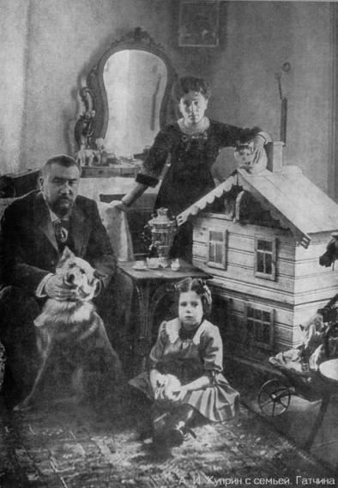
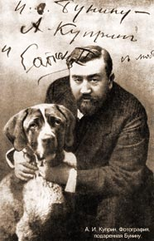

Slide 14
Творчество Куприна в годы между двумя революциями противостояло упадочным настроениям тех лет. Его проза стала заметным явлением русской литературы начала века. После Октябрьской революции писатель не приемлет политику военного коммунизма, "красный террор", он испытывает страх за судьбу русской культуры.
В 1918 году приходит к Ленину с предложением издавать газету для деревни - "Земля". Одно время работает в издательстве "Всемирная литература", основанной Горьким.

Slide 15
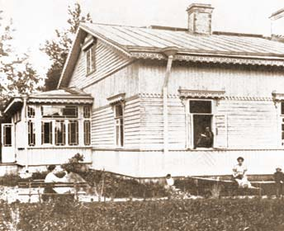
Осенью 1919, находясь в Гатчине, отрезанной от Петрограда войсками Юденича, эмигрирует за границу.

Slide 16
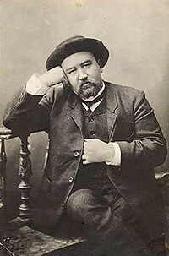
Семнадцать лет, которые писатель провел в эмиграции, были малоплодотворным периодом. Постоянная материальная нужда, тоска по родине приводят его к решению вернуться в Россию.

Slide 17
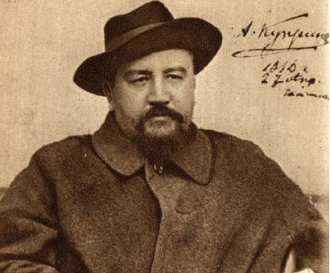
Весной 1937 тяжелобольной Куприн вернулся на родину, тепло встреченный своими почитателями. Публикует очерк "Москва родная".
Однако новым
творческим
планам
не суждено было
осуществиться.

Slide 18
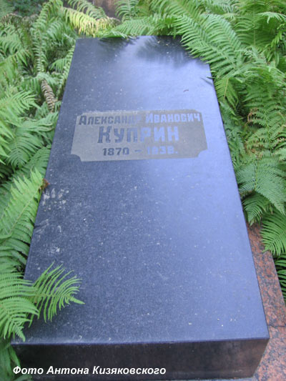
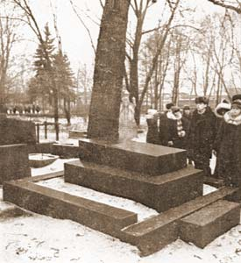
В августе 1938 Куприн умер в Ленинграде от рака пищевода.

